Slide 1
ch 12_2 Model 2연습
글쓰기, 삭제하기,
조회하기, 검색하기
컴퓨터 공학부

Slide 2
리스트 보기 다시 설명
리스트
보기로 분기
DAO에 글
목록 생성 요청
  ②
DB 작업
FrontController
Servlet
확장자 패턴
*.mo
  ③
①
Model2Service
ListService
dao.list()
EmpDAO
list()
request.html
list.mo 요청
  ⑦
  ⑥
D
T
O
  ④
D
T
O
  ⑤
  ⑧
DTO
DB
list.jsp
리스트 화면
컴퓨터 공학부
Notes:
컴포넌트가 바로 서블릿 이다
컨텍스트 패스 jsp_memberex

Slide 3
지난 주 내용 내용 정리
request.html 에서 조회하기 클릭하면 list.co 에 의해
FrontControllerServlet.java 호출함. → FrontControllerServlet 가보면
FrontControllerServlet 에서 if(com.equals("/list.co") 67 라인에 의해 command 에 ListService() 생성 후 할당하고, ListService() 의 execute(request, response); 73라인 실행함 → ListService() 가보면
ListService()는 Model2Service의 인터페이스를 상속하여 (12라인) 재정의(19라인)한 것임. EmpDAO 클래스의 dao 객체 만들고 (22라인), dao의 list() 메소드 호출 하여 (29라인) → EmpDAO.java 가보면
EmpDAO.java (40라인) 부터 실행 후 ArrayList 타입의 데이터를 list 에 담아서 ListService 로 반환 해줌(83라인). ListService 에서 반환 받은 list를 request 객체의 list 로 저장해 줌 (29, 33라인)
(여기서 request 객체의 유효 범위를 이해 해야 함)
컴퓨터 공학부
Notes:
컴포넌트가 바로 서블릿 이다
컨텍스트 패스 jsp_memberex

Slide 4
지난 주 내용 내용 정리
ListService는 FrontControllerServlet가 호출한 것임. 그러므로 FrontControllerServlet 가 보면 (73 라인으로 이동)
FrontControllerServlet 에서 RequestDispatcher 객체의 dis 를 생성 후 request 저장된 값을 dis 에 담아서 list.jsp 로 보내줌 (81, 87라인)
list.jsp 에서 FrontControllerServlet에서 넘겨져온 list 객체를
변수명 dto 로 저장한다. 이제부터는 변수명 dto. 으로 접근한다.
이 때 request 객체에는 list 란 이름으로 EmpDTO 객체의
주소값이 들어있다.
items="${list}" var="dto">
list.jsp 에서 <c:forEach >문으로 ${dto.ename} 출력
컴퓨터 공학부
Notes:
컴포넌트가 바로 서블릿 이다
컨텍스트 패스 jsp_memberex

Slide 5
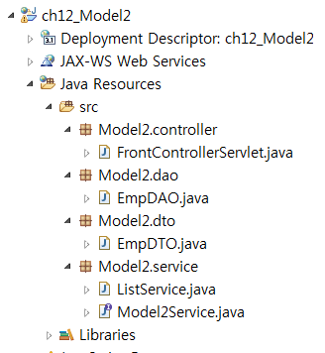
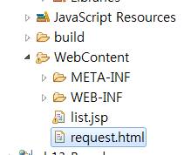
파일 따라가면서 동작 이해 할 것
컴퓨터 공학부
Notes:
컴포넌트가 바로 서블릿 이다
컨텍스트 패스 jsp_memberex

Slide 6
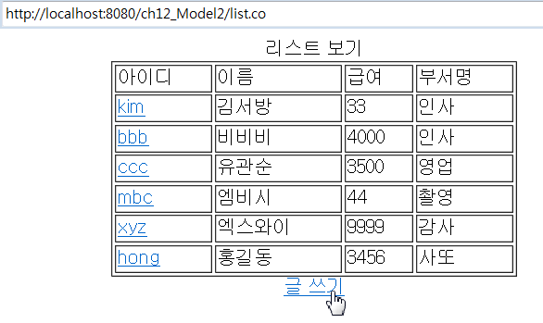

Model 2 연습
1
글쓰기에 마우스 올려보면
화면 좌측 하단에 write.jsp
링크 보임
컴퓨터 공학부
Notes:
컴포넌트가 바로 서블릿 이다
컨텍스트 패스 jsp_memberex

Slide 7
글 작성하기
write.jsp
화면 에서
글쓰기로 분기
DAO에 글
작성 요청
DB 작업
FrontController
Servlet
확장자 패턴
*.mo
write.mo 글쓰기요청
Write
Service
EmpDAO
D
T
O
D
T
O
DTO
DB
List.co
컴퓨터 공학부
Notes:
컴포넌트가 바로 서블릿 이다
컨텍스트 패스 jsp_memberex

Slide 8
write.jsp 글 작성하기
기존 소스에서 추가할 것
  FrontControllerServlet.java : 글 작성하기 폼에서 전달되어 온 write.co 뽑아 내어 추가
  EmpDao.java : 현재 list() 하나만 있는데
  글 작성하는 메소드 write() 추가
새로운 파일 작성할 것
  WriteService.java : 클래스 파일로 작성
  Model2Service 인터페이스 상속 받아 글작성 기능 구현
  write.jsp : 글 작성하는 폼 작성 후 작성하기 버튼 클릭하면
  write.co 에 의해 FrontControllerServlet.java 로 전송
컴퓨터 공학부
Notes:
컴포넌트가 바로 서블릿 이다
컨텍스트 패스 jsp_memberex

Slide 9
write.jsp 1/2
<%@ page language="java" contentType="text/html; charset=EUC-KR"
pageEncoding="EUC-KR"%>
<form action="write.mo" method="post">
<center>
<table border=1 width=300>
<caption> 글 쓰기 </caption>
<tr align=center><td>아이디 </td>
<td> <input type="text" name="emp_id"> </td> </tr>
<tr align=center><td>이름 </td>
<td> <input type="text" name="ename"> </td> </tr>
네모 안 소스 추가
컴퓨터 공학부
Notes:
컴포넌트가 바로 서블릿 이다
컨텍스트 패스 jsp_memberex

Slide 10
write.jsp 2/2
<tr align=center><td>급여 </td><td> <input type="text" name="salary"></td> </tr>
<tr align=center><td>부서명 </td>
<td> <input type="text" name="depart"> </td> </tr>
<tr align=center><td colspan=2>
<input type="submit" value="저장">&nbsp;&nbsp;&nbsp;&nbsp;
<a href="list.mo"> 리스트 보기</a> </td></tr>
</table>
</center>
</form>
네모 안 소스 추가
컴퓨터 공학부
Notes:
컴포넌트가 바로 서블릿 이다
컨텍스트 패스 jsp_memberex

Slide 11
WriteService.java 클래스 파일 작성 1/2
package Model2.service;
import javax.servlet.http.HttpServletRequest; // 추가
import javax.servlet.http.HttpServletResponse; // 추가
import Model2.dao.EmpDAO; // 추가
import Model2.service.Model2Service; // 추가
// WriteService 클래스는 인터페이스로 선언된 Model2Service 를
// 상속받아 사용, 인터페이스 이므로 상속 받아 다시 정의해서 사용해라
// public class WriteService // 처음 만들어진 클래스
public class WriteService implements Model2Service {
@Override // 재 정의하겠다는 의미
// Model2Service 의 interface 에 뼈대만 선언해 놓은 execute( )를 여기서 다시 선언해서 사용함
public void execute(HttpServletRequest request, HttpServletResponse response) {
Model2.service 폴더에
클래스 파일로 소스 추가
컴퓨터 공학부
Notes:
컴포넌트가 바로 서블릿 이다
컨텍스트 패스 jsp_memberex

Slide 12
WriteService.java 클래스 파일 작성 2/2
response.setContentType("text/html; charset=EUC-KR");
// 글입력 폼에서 입력한 데이터를 받아서 변수에 저장
String emp_id = request.getParameter( "emp_id" );
String ename = request.getParameter( "ename" );
int salary = Integer.parseInt(request.getParameter( "salary" ));
String depart = request.getParameter( "depart" );
// EmpDAO 클래스와 똑 같은 dao 객체를 생성-Model2.dao에 있는 EmpDAO.java 가보고 올것
EmpDAO dao = new EmpDAO();
// dao 에있는 write(emp_id, ename, salary,depart) 메소드 호출(실행)
// 글 작성이므로 리턴값 없고, 작성후에는 리스트 페이지로 이동함
dao.write(emp_id, ename, salary,depart);
}
}
네모 안 소스 추가
컴퓨터 공학부
Notes:
컴포넌트가 바로 서블릿 이다
컨텍스트 패스 jsp_memberex

Slide 13
FrontControllerServlet.java 에서 66 라인 정도에 추가
if(com.equals("/update.mo")){
System.out.println("Update 요청...");
}
// 글 쓰기
if(com.equals("/write.mo")){
// WriterService() 의 객체 command 생성
command = new WriteService();
// Model2.service 에 있는 WriterService() 가보고 올 것
// WriterService() 에 있는 execute(request, response)를 실행
command.execute(request, response);
// 이동할 페이지를 저장, 즉 글이 작성되고 나면 리스트로 이동
nextPage = "list.mo";
}
// 리스트 보기(list.mo) 이므로
if(com.equals("/list.mo")){
66 라인 정도에
리스보기 바로 위에
네모 안 소스 추가
WriteService(); 에서
우.마 후
Import WriteService 할 것
컴퓨터 공학부
Notes:
컴포넌트가 바로 서블릿 이다
컨텍스트 패스 jsp_memberex

Slide 14
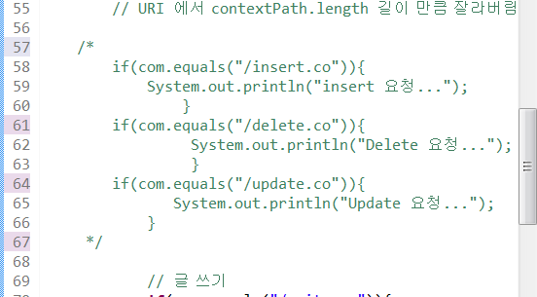
FrontControllerServlet.java 에서
주석 처리
컴퓨터 공학부
Notes:
컴포넌트가 바로 서블릿 이다
컨텍스트 패스 jsp_memberex

Slide 15
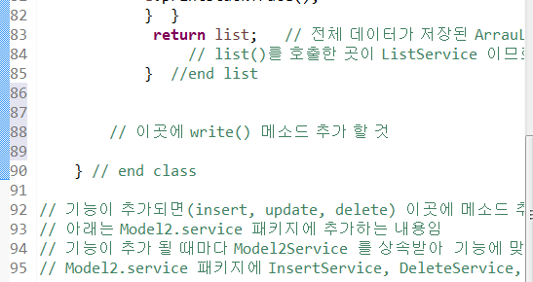
EmpDAO.java 에 write() 추가
컴퓨터 공학부
Notes:
컴포넌트가 바로 서블릿 이다
컨텍스트 패스 jsp_memberex

Slide 16
EmpDAO.java 에 write() write 추가 1/2
// 글쓰기 - 반환값 없음
public void write( String _emp_id, String _ename, int _salary, String _depart){
// WriteService 에서 write() 메소드 호출, DB의 필드와 혼동을 막기 위해 _붙임
Connection con = null;
PreparedStatement pstmt = null;
try{
con = dataFactory.getConnection();
String query =" INSERT INTO emp ( emp_id, ename, salary, depart ) values ( ?,?,?,? )";
pstmt = con.prepareStatement( query );
pstmt.setString( 1, _emp_id );
pstmt.setString( 2, _ename );
pstmt.setInt( 3, _salary );
pstmt.setString( 4, _depart );
네모 안 소스 추가
컴퓨터 공학부
Notes:
컴포넌트가 바로 서블릿 이다
컨텍스트 패스 jsp_memberex

Slide 17
EmpDAO.java 에 write() write 추가 2/2
// 정상으로 실행되면 정수형으로 저장
int n = pstmt.executeUpdate();
}catch(Exception e){
e.printStackTrace();
}finally{
try {
if( pstmt!= null) pstmt.close();
if( con!= null) con.close();
} catch (SQLException e) {
// TODO Auto-generated catch block
e.printStackTrace();
}
} //end finally
} //end 글쓰기
네모 안 소스 추가
컴퓨터 공학부
Notes:
컴포넌트가 바로 서블릿 이다
컨텍스트 패스 jsp_memberex

Slide 18
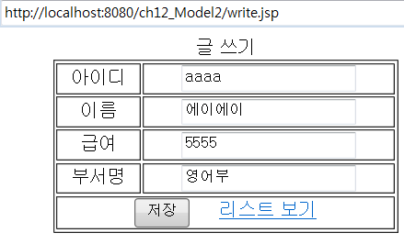
write.jsp 실행하여 글 작성해 볼 것
저장 하기 버튼 클릭
컴퓨터 공학부
Notes:
컴포넌트가 바로 서블릿 이다
컨텍스트 패스 jsp_memberex

Slide 19
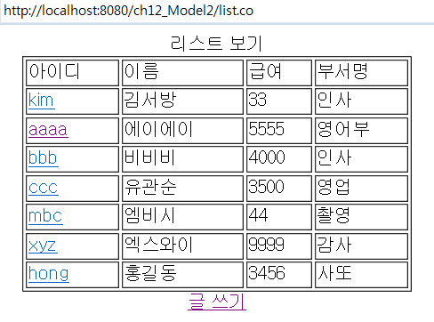

글 작성하기
아이디에 마우스 올리면 화면 좌측 하단에
작성 한 내용이 출력되는지 확인
컴퓨터 공학부
Notes:
컴포넌트가 바로 서블릿 이다
컨텍스트 패스 jsp_memberex

Slide 20
view.jsp 1/4
<%@ page language="java" contentType="text/html; charset=EUC-KR"%>
<%@ page import="java.sql.*"%>
<%@ page import="javax.naming.*" %>
<%@ page import="javax.sql.DataSource" %>
<%
DataSource dataFactory;
Context ctx = new InitialContext();
dataFactory = (DataSource)ctx.lookup("java:comp/env/jdbc/Oracle11g");
Connection conn=null;
컴퓨터 공학부
Notes:
컴포넌트가 바로 서블릿 이다
컨텍스트 패스 jsp_memberex

Slide 21
view.jsp 2/4
String id=null;
String info_id=request.getParameter("id");
PreparedStatement pstmt=null;
ResultSet rs=null;
conn=dataFactory.getConnection();
pstmt=conn.prepareStatement("SELECT * FROM emp WHERE emp_id=?");
pstmt.setString(1,info_id);
rs=pstmt.executeQuery();
rs.next();
%>
컴퓨터 공학부
Notes:
컴포넌트가 바로 서블릿 이다
컨텍스트 패스 jsp_memberex

Slide 22
view.jsp 3/4
<body>
<form name="m2_view" >
<center><table border=1 width=300>
<caption> 상세보기 </caption>
<tr align=center><td>아이디 </td><td>
<%=rs.getString("emp_id") %> </td> </tr>
<tr align=center><td>이름 </td><td>
<%=rs.getString("ename") %> </td> </tr>
<tr align=center><td>급여 </td><td>
<%=rs.getString("salary") %> </td> </tr>
<tr align=center><td>부서명 </td>
<td> <%=rs.getString("depart") %> </td> </tr>
컴퓨터 공학부
Notes:
컴포넌트가 바로 서블릿 이다
컨텍스트 패스 jsp_memberex

Slide 23
view.jsp 4/4
<tr align=center><td colspan=2>
<a href="modify.jsp?id=<%=rs.getString("emp_id") %>">
수정하기</a> &nbsp;&nbsp;&nbsp;&nbsp;
<a href="delete.jsp?id=<%=rs.getString("emp_id") %>">
삭제하기</a> &nbsp;&nbsp;&nbsp;&nbsp;
<a href="list.mo"> 리스트 보기</a> </td></tr>
</table>
</center>
</form>
</body>
컴퓨터 공학부
Notes:
컴포넌트가 바로 서블릿 이다
컨텍스트 패스 jsp_memberex

Slide 24
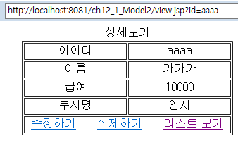
view.jsp
1
list.jsp에서 아이디
클릭하면 상세보기로 이동
여기에 수정하기 나
삭제하기 에 마우스 올려 보면
좌측하단에 링크 보임
컴퓨터 공학부
Notes:
컴포넌트가 바로 서블릿 이다
컨텍스트 패스 jsp_memberex

Slide 25
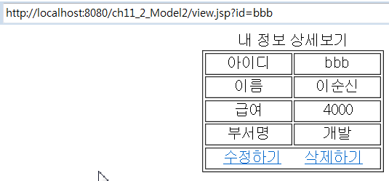
삭제하기 delete.jsp
삭제 하기 과정 정리 후 소스 작성 할 것
컴퓨터 공학부
Notes:
컴포넌트가 바로 서블릿 이다
컨텍스트 패스 jsp_memberex

Slide 26
글 삭제하기
view.jsp
화면에서
글 삭제로 분기
DAO에 글
삭제 요청
DB 작업
FrontController
Servlet
확장자 패턴
*.mo
delete.mo 글 삭제요청
Delete
Service
EmpDAO
D
T
O
D
T
O
DTO
DB
List.mo
리스트 화면
컴퓨터 공학부
Notes:
컴포넌트가 바로 서블릿 이다
컨텍스트 패스 jsp_memberex

Slide 27
삭제하기 delete.jsp
delete.jsp 신규 작성
  id 넘겨 받아 표시하고 정말 삭제 할 것인지 삭제 버튼 누르면
  delete.mo 로 FrontControllerServlet.java 로 이동 후
  delete.mo 에서 delete 뽑아내는 부분 일부 추가
인터페이스 Model2Service를 상속받아 재정의하는 DeleteService.java 클래스 파일 신규 작성
EmpDAO.java 에 delete 메소드 추가
삭제 후 리스트로 이동
컴퓨터 공학부
Notes:
컴포넌트가 바로 서블릿 이다
컨텍스트 패스 jsp_memberex

Slide 28
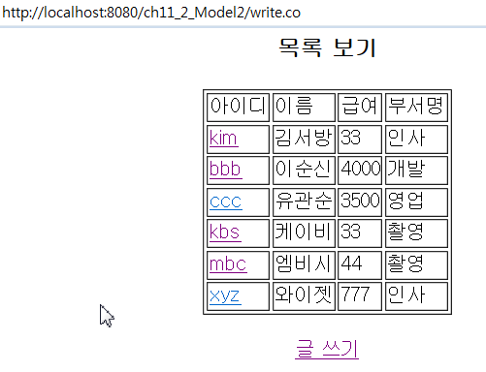
삭제하기
1
아이디가 kim 을
클릭하면 상세보기로
이동
컴퓨터 공학부
Notes:
컴포넌트가 바로 서블릿 이다
컨텍스트 패스 jsp_memberex

Slide 29
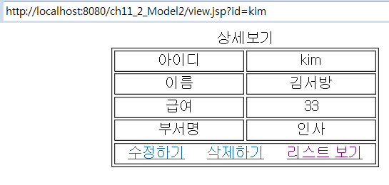
삭제하기
1
컴퓨터 공학부
Notes:
컴포넌트가 바로 서블릿 이다
컨텍스트 패스 jsp_memberex

Slide 30
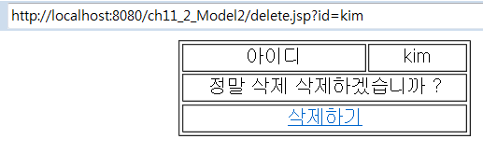
삭제하기
1
컴퓨터 공학부
Notes:
컴포넌트가 바로 서블릿 이다
컨텍스트 패스 jsp_memberex

Slide 31
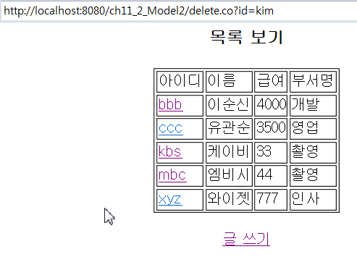
삭제하기
1
삭제 후 다시
리스트로 이동
컴퓨터 공학부
Notes:
컴포넌트가 바로 서블릿 이다
컨텍스트 패스 jsp_memberex

Slide 32
삭제 하기 delete.jsp 1/2
  각자 완성할 것
컴퓨터 공학부
Notes:
컴포넌트가 바로 서블릿 이다
컨텍스트 패스 jsp_memberex

Slide 33
DeleteService.java 클래스 파일 작성 1/2
  각자 완성할 것
컴퓨터 공학부
Notes:
컴포넌트가 바로 서블릿 이다
컨텍스트 패스 jsp_memberex

Slide 34
FrontControllerServlet.java 에서
if(com.equals("/update.mo")){
System.out.println("Update 요청...");
}
//글 삭제 하기
// 글 쓰기
if(com.equals("/write.mo")){
// WriterService() 의 객체 command 생성
네모 안 소스 추가 후
DeleteService 에서
Import 시킬 것
컴퓨터 공학부
Notes:
컴포넌트가 바로 서블릿 이다
컨텍스트 패스 jsp_memberex

Slide 35
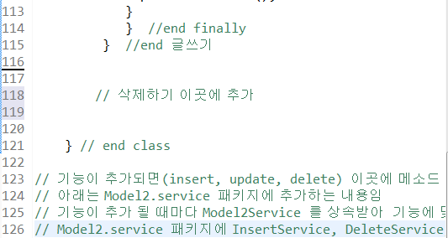
EmpDAO 에서
컴퓨터 공학부
Notes:
컴포넌트가 바로 서블릿 이다
컨텍스트 패스 jsp_memberex

Slide 36
EmpDAO.java 에서 delete() 추가 1/2
각자 완성 할 것
컴퓨터 공학부
Notes:
컴포넌트가 바로 서블릿 이다
컨텍스트 패스 jsp_memberex

Slide 37
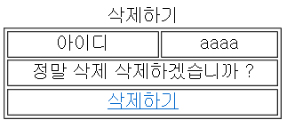
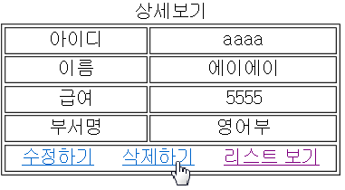
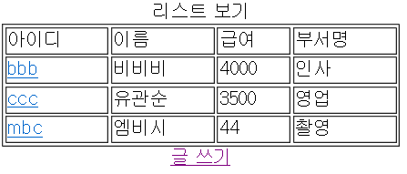
삭제 하기
컴퓨터 공학부
Notes:
컴포넌트가 바로 서블릿 이다
컨텍스트 패스 jsp_memberex

Slide 38
수정하기 modify.jsp
수정하기 과정 정리 후 소스 작성 할 것
컴퓨터 공학부
Notes:
컴포넌트가 바로 서블릿 이다
컨텍스트 패스 jsp_memberex

Slide 39
글 수정하기
view.jsp
화면에서
글 수정 분기
DAO에 글
수정 요청
DB 작업
FrontController
Servlet
확장자 패턴
*.mo
modify.mo 글 수정요청
Modify
Service
EmpDAO
D
T
O
D
T
O
DTO
DB
List.mo
리스트 화면
컴퓨터 공학부
Notes:
컴포넌트가 바로 서블릿 이다
컨텍스트 패스 jsp_memberex

Slide 40
수정하기 modify.jsp
modify.jsp 신규 작성
  id 넘겨 받아 DB 에서 같은 아이디 정보 불러와서 화면에 표시후
  modify.mo 로 FrontControllerServlet.java 로 이동 후
  일부 추가
ModifyService.java 클래스 파일 신규 작성
EmpDAO.java 에 modify 메소드 추가
수정 후 리스트로 이동
컴퓨터 공학부
Notes:
컴포넌트가 바로 서블릿 이다
컨텍스트 패스 jsp_memberex

Slide 41
수정하기 modify.jsp 1/4
<%@ page language="java" contentType="text/html; charset=EUC-KR"%>
<%@ page import="java.sql.*"%>
<%@ page import="javax.naming.*" %>
<%@ page import="javax.sql.DataSource" %>
<%
DataSource dataFactory;
Context ctx = new InitialContext();
dataFactory = (DataSource)ctx.lookup("java:comp/env/jdbc/Oracle11g");
Connection conn=null;
String id=null;
String info_id=request.getParameter("id");
컴퓨터 공학부
Notes:
컴포넌트가 바로 서블릿 이다
컨텍스트 패스 jsp_memberex

Slide 42
수정하기 modify.jsp 2/4
PreparedStatement pstmt=null;
ResultSet rs=null;
conn=dataFactory.getConnection();
pstmt=conn.prepareStatement("SELECT * FROM emp WHERE emp_id=?");
pstmt.setString(1,info_id);
rs=pstmt.executeQuery();
rs.next();
%>
컴퓨터 공학부
Notes:
컴포넌트가 바로 서블릿 이다
컨텍스트 패스 jsp_memberex

Slide 43
수정하기 modify.jsp 3/4
<body>
<form action="modify.co" method="post">
<center><table border=1 width=300>
<caption> 수정하기 </caption>
<tr align=center><td>아이디 </td>
<td> <%=rs.getString("emp_id") %>
<!-- 아이디를 출력만 하는 기능 -->
<input type="hidden" name="emp_id" value="<%=rs.getString("emp_id") %>"> </td></tr>
<!-- 아이디는 수정되면 안되므로 hiden 으로 처리함.
그러나 value 의 아이디 값은 modify.co 로 전달됨. -->
<tr align=center><td>이름 </td>
<td> <input type="text" name="ename" value="<%=rs.getString("ename") %>"></td></tr>
아디는 수정이 안되고
다른 것은 수정이 되어야 하므로
컴퓨터 공학부
Notes:
컴포넌트가 바로 서블릿 이다
컨텍스트 패스 jsp_memberex

Slide 44
수정하기 modify.jsp 4/4
<tr align=center><td>급여 </td>
<td> <input type="text" name="salary" value="<%=rs.getString("salary") %>"> </td></tr>
<tr align=center><td>부서명 </td>
<td> <input type="text" name="depart" value="<%=rs.getString("depart") %>"> </td></tr>
<tr align=center><td colspan=2>
<input type="submit" value="수정하기">&nbsp;&nbsp;&nbsp;&nbsp;
<a href="list.mo"> 리스트 보기</a>
</td></tr>
</table> </center>
</form> </body>
컴퓨터 공학부
Notes:
컴포넌트가 바로 서블릿 이다
컨텍스트 패스 jsp_memberex

Slide 45
ModifyService.java 클래스 파일 추가 1/2
package Model2.service;
import javax.servlet.http.HttpServletRequest;
import javax.servlet.http.HttpServletResponse;
import Model2.dao.EmpDAO;
// public class ModifyService { // 원래 클래스
public class ModifyService implements Model2Service {
Model2.service 폴더에
클래스 파일로 추가
컴퓨터 공학부
Notes:
컴포넌트가 바로 서블릿 이다
컨텍스트 패스 jsp_memberex

Slide 46
수정하기 ModifyService.java 2/2
@Override
public void execute(HttpServletRequest request, HttpServletResponse response) {
String emp_id = request.getParameter("emp_id");
String ename = request.getParameter( "ename" );
String salary = request.getParameter( "salary" );
String depart = request.getParameter( "depart" );
EmpDAO dao = new EmpDAO();
// 매개변부를 가지고 dao의 update 호출
dao.update( emp_id,ename,salary,depart );
}
}
컴퓨터 공학부
Notes:
컴포넌트가 바로 서블릿 이다
컨텍스트 패스 jsp_memberex

Slide 47
FrontControllerServlet.java 에서
if(com.equals("/delete.mo")){
System.out.println("Delete 요청...");
}
//글 수정 하기
if(com.equals("/modify.mo")){
command = new ModifyService();
command.execute(request, response);
nextPage = "list.mo";
}
//글 삭제 하기
if(com.equals("/delete.mo")){
네모 안 소스 추가 후
ModifyService 에서
Import 시킬 것
컴퓨터 공학부
Notes:
컴포넌트가 바로 서블릿 이다
컨텍스트 패스 jsp_memberex

Slide 48
EmpDao.java 에서 update() 추가 1/3
// ModifyService 에서 update() 매개변수를 이용하여 메소드를 호출함
public void update( String _emp_id , String _ename ,String _salary , String _depart ){
Connection con = null;
PreparedStatement pstmt = null;
try{
con = dataFactory.getConnection();
String query = "UPDATE emp SET ename = ? , salary = ? , depart = ? WHERE emp_id = ?";
// 넘겨져 온 데이터를 그냥 수정하는 것이 아니라 DB의 id와 넘겨져 온 Id가 같을 때만 수정함
pstmt = con.prepareStatement( query );
pstmt.setString ( 1 , _ename );
컴퓨터 공학부
Notes:
컴포넌트가 바로 서블릿 이다
컨텍스트 패스 jsp_memberex

Slide 49
EmpDao.java 에서 update() 추가 2/3
pstmt.setInt( 2, Integer.parseInt( _salary ));
pstmt.setString( 3 , _depart );
pstmt.setString( 4 , _emp_id );
int n = pstmt.executeUpdate();
// 수정 여부를 반환값이 없는 정수형으로 저장
}catch( Exception e){
e.printStackTrace();
}finally{
컴퓨터 공학부
Notes:
컴포넌트가 바로 서블릿 이다
컨텍스트 패스 jsp_memberex

Slide 50
EmpDao.java 에서 update() 추가 3/3
try {
if( pstmt!= null) pstmt.close();
if( con!= null) con.close();
} catch (SQLException e) {
// TODO Auto-generated catch block
e.printStackTrace();
}
}
} // end update class
컴퓨터 공학부
Notes:
컴포넌트가 바로 서블릿 이다
컨텍스트 패스 jsp_memberex

Slide 51
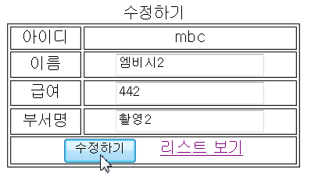
수정하기
수정하고 나면 다시 리스트를 호출함 →
어디서 이 가능을 처리 하는지 이해 해야 합니다.
컴퓨터 공학부
Notes:
컴포넌트가 바로 서블릿 이다
컨텍스트 패스 jsp_memberex

Slide 52
검색하기
검색조건 : 아이디와 이름으로 검색
FrontConrollerServlet.java : 일부 추가
EmpDAO.java : 검색하는 메소드 추가
list.jsp : 일부 수정
SerachService.java : 클래스 파일 신규 추가
search.jsp : 신규 추가
컴퓨터 공학부
Notes:
컴포넌트가 바로 서블릿 이다
컨텍스트 패스 jsp_memberex

Slide 53
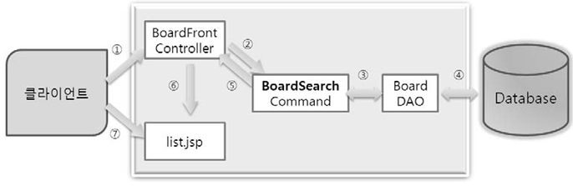
검색하기
FrontControllerServlet
F. C.
Servlet
Search
Service
Emp
DAO
컴퓨터 공학부
Notes:
컴포넌트가 바로 서블릿 이다
컨텍스트 패스 jsp_memberex

Slide 54
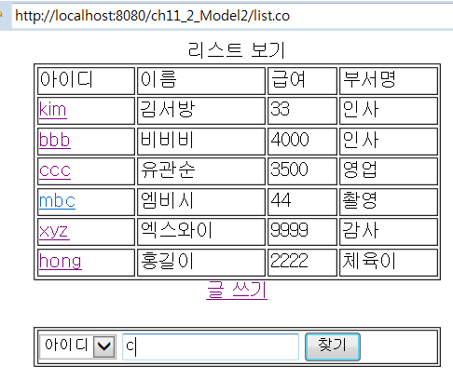
검색하기
1
list.jsp 에서
네모안 소스 추가
검색조건은
아이디와 이름으로 검색함
아이디로 c 검색하면
아이디로 C 검색하면
이름으로 비 검색하면
컴퓨터 공학부
Notes:
컴포넌트가 바로 서블릿 이다
컨텍스트 패스 jsp_memberex

Slide 55
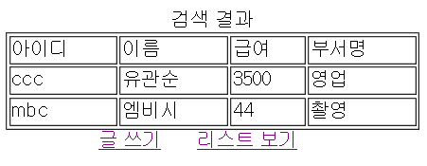
search.jsp
1
아이디로 C 검색한 결과
컴퓨터 공학부
Notes:
컴포넌트가 바로 서블릿 이다
컨텍스트 패스 jsp_memberex

Slide 56
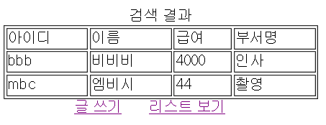
search.jsp
1
이름으로 비 검색한 결과
컴퓨터 공학부
Notes:
컴포넌트가 바로 서블릿 이다
컨텍스트 패스 jsp_memberex

Slide 57
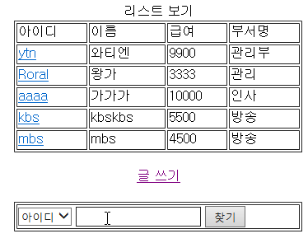
list.jsp 에서 일부 수정
select name=searchName
textbox name=searchValue
컴퓨터 공학부
Notes:
컴포넌트가 바로 서블릿 이다
컨텍스트 패스 jsp_memberex

Slide 58
list.jsp 에서 일부 수정
<a href="write.jsp"> 글 쓰기</a> <br><br>
<table border="1" width="350">
<tr><td>
<form action="search.mo" >
<select name="searchName" size="1">
<option value="emp_id">아이디</option>
<option value="ename">이름</option> </select>
<input type="text" name="searchValue" >
<input type="submit" value="찾기">
</form></td></tr></table>
</center></body>
글 쓰기 아래에
네모 안 소스 추가
컴퓨터 공학부
Notes:
컴포넌트가 바로 서블릿 이다
컨텍스트 패스 jsp_memberex

Slide 59
검색하기 search.jsp 1/2
컴퓨터 공학부
Notes:
컴포넌트가 바로 서블릿 이다
컨텍스트 패스 jsp_memberex

Slide 60
검색하기 search.jsp 2/2
컴퓨터 공학부
Notes:
컴포넌트가 바로 서블릿 이다
컨텍스트 패스 jsp_memberex

Slide 61
검색하기 SearchService.java 작성 1/2
Model2.service 폴더에
클래스 파일로 추가
컴퓨터 공학부
Notes:
컴포넌트가 바로 서블릿 이다
컨텍스트 패스 jsp_memberex

Slide 62
검색하기 SearchService.java 작성 2/2
컴퓨터 공학부
Notes:
컴포넌트가 바로 서블릿 이다
컨텍스트 패스 jsp_memberex

Slide 63
FrontControllerServlet.java 에서
String com = requestURI.substring(contextPath.length());
// URI 에서 contextPath.length 길이 만큼 잘라버림, list.co 가 남음
// 글 검색 하기
//글 수정 하기
if(com.equals("/modify.mo")){
컴퓨터 공학부
Notes:
컴포넌트가 바로 서블릿 이다
컨텍스트 패스 jsp_memberex

Slide 64
EmpDAO.java 에서 search() 추가 1/4
// 검색하기 위해 2개의 매개변수를 가지고 옴
컴퓨터 공학부
Notes:
컴포넌트가 바로 서블릿 이다
컨텍스트 패스 jsp_memberex

Slide 65
EmpDAO.java 에서 search() 추가 2/4
컴퓨터 공학부
Notes:
컴포넌트가 바로 서블릿 이다
컨텍스트 패스 jsp_memberex

Slide 66
EmpDAO.java 에서 search() 추가 3/4
컴퓨터 공학부
Notes:
컴포넌트가 바로 서블릿 이다
컨텍스트 패스 jsp_memberex

Slide 67
EmpDAO.java 에서 search() 추가 4/4
컴퓨터 공학부
Notes:
컴포넌트가 바로 서블릿 이다
컨텍스트 패스 jsp_memberex

Slide 68
list.jsp 에서 일부 수정
select name=searchName
textbox name=searchValue
컴퓨터 공학부
Notes:
컴포넌트가 바로 서블릿 이다
컨텍스트 패스 jsp_memberex

Slide 69
검색 레코드 개수 출력하기
search.jsp 에서
  아래 부분에
  아이디로 비비비를 검색한 결과 2건의 검색됨
  추가함.
  count 변수 선언 후
  forEach 문에서 count++ 한 후
  count 변수 출력함.
컴퓨터 공학부
Notes:
컴포넌트가 바로 서블릿 이다
컨텍스트 패스 jsp_memberex

Slide 70
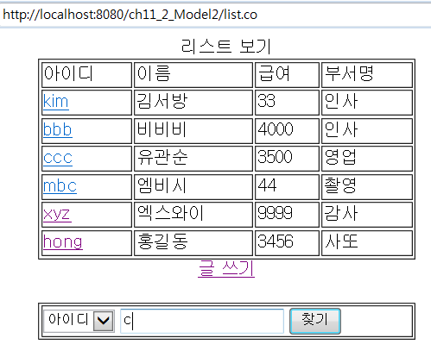
검색 레코드 개수 출력하기
1
아이디로 C 를 검색하면
컴퓨터 공학부
Notes:
컴포넌트가 바로 서블릿 이다
컨텍스트 패스 jsp_memberex

Slide 71
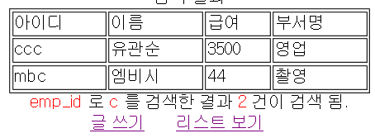
검색 레코드 개수 출력하기
1
아이디에서 C 를 검색한 결과
컴퓨터 공학부
Notes:
컴포넌트가 바로 서블릿 이다
컨텍스트 패스 jsp_memberex

Slide 72
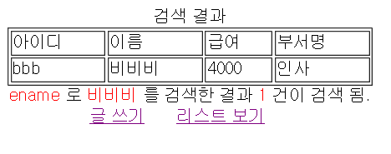
검색 레코드 개수 출력하기
1
이름에서 비비비를 검색한 결과
컴퓨터 공학부
Notes:
컴포넌트가 바로 서블릿 이다
컨텍스트 패스 jsp_memberex

Slide 73
실제 적용 예
Model
로직
수행
지시
Command
DTO
Controller
Command
클라이언트
요청
Front
Controller
D
A
O
D
B
Command
:
Command
로직 수행
응답
응답
응답
응답
UI 화면
UI 화면
…
UI 화면
View
컴퓨터 공학부

Slide 74
MVC 패턴
1
컴퓨터 공학부
Notes:
컴포넌트가 바로 서블릿 이다
컨텍스트 패스 jsp_memberex

